Slide 1


PHÒNG GIÁO DỤC VÀ ĐÀO TẠO QUẬN LONG BIÊN
TRƯỜNG MẦM NON HOA HƯỚNG DƯƠNG
GIÁO ÁN PHÁT TRIỂN NGÔN NGỮ
Hoạt động làm quen chữ cái
Đề tài: Trò chơi với chữ cái u,ư,i,t,c,b,d,đ
Lứa tuổi: Trẻ 5-6 tuổi
Người dạy: Nguyễn Khánh Hòa

Slide 2

Trò chơi: Chiếc nón kì diệu
u
ư
t
i
i
t
ư
c
u
b
đ
d

Slide 3

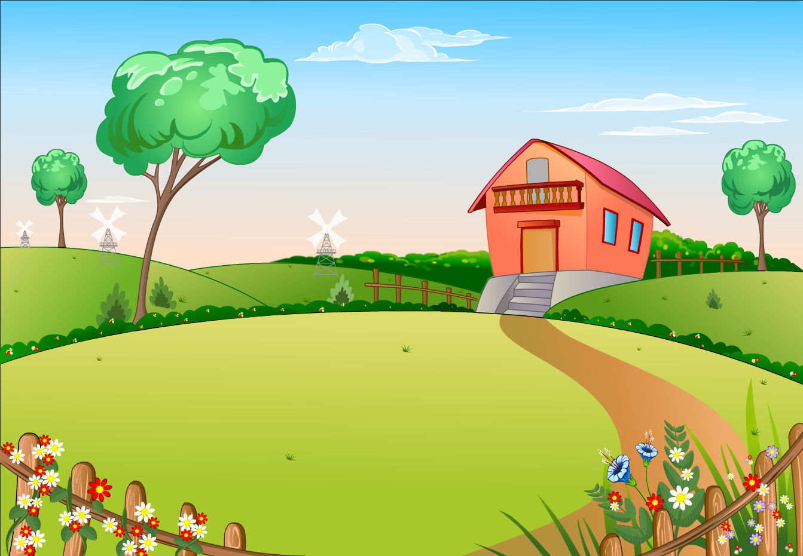



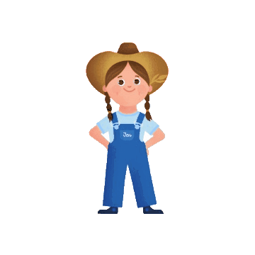



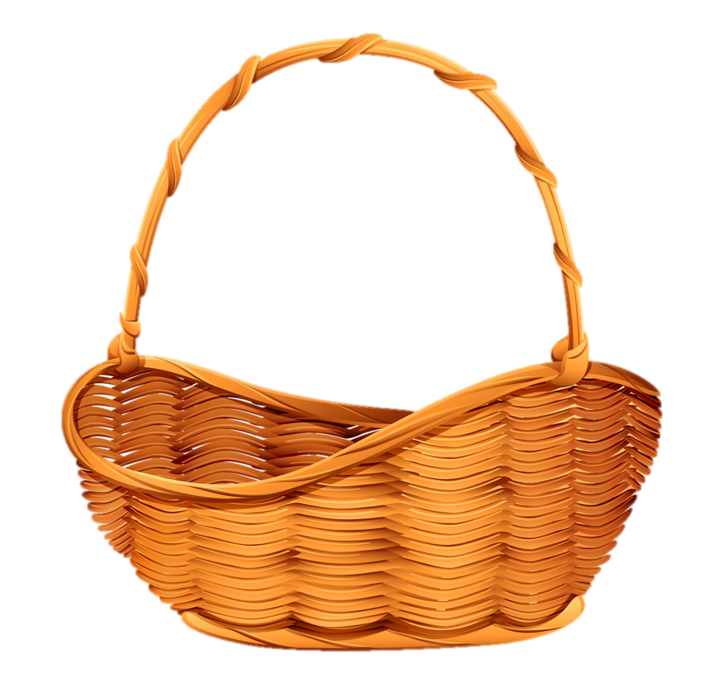
Trò chơi: Hái táo

Slide 4
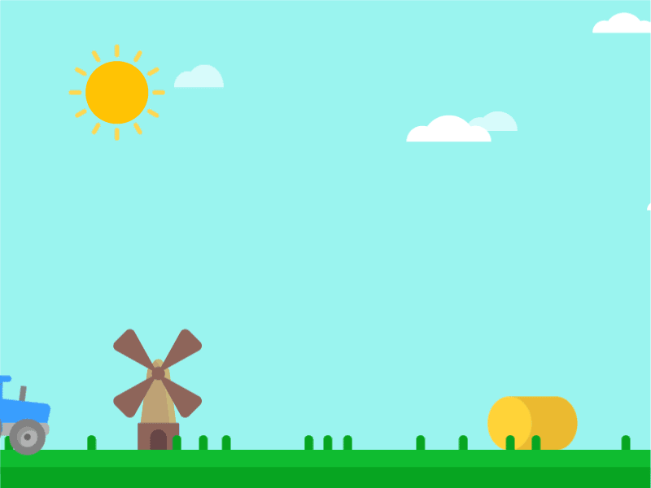

Câu 1: Có bao nhiêu chữ u trong hình?
6 chữ u
đ
t
u
u
b
đ
i
u
ư
u
d
i
t
b
u
ư
c
u
d

Slide 5

Câu 2: Chữ ư được cấu tạo bởi những nét gì?

Slide 6



Câu 3: Chữ b,d,đ giống và khác nhau ở điểm gì?
o
o
o

Slide 7
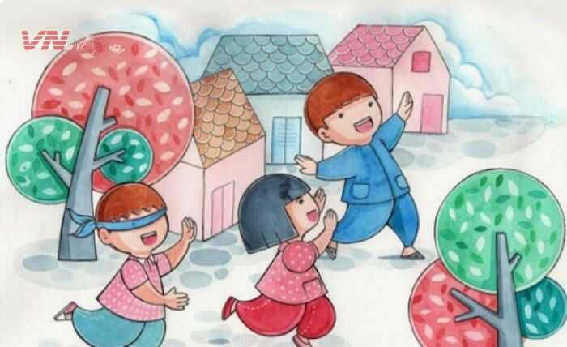
Câu 4: Thẻ từ dưới đây có mấy chữ t?
Trß ch¬i bÞt m¾t b¾t dª
4

Slide 8

Câu 5: Đây là hình cách điệu của chữ cái gì?

Slide 9

Trò chơi:
Cặp đôi hoàn hảo

Slide 10









Trò chơi: Cặp đôi hoàn hảo
c
ư
u
t
i
b
đ
d

Slide 11


